Slide 1
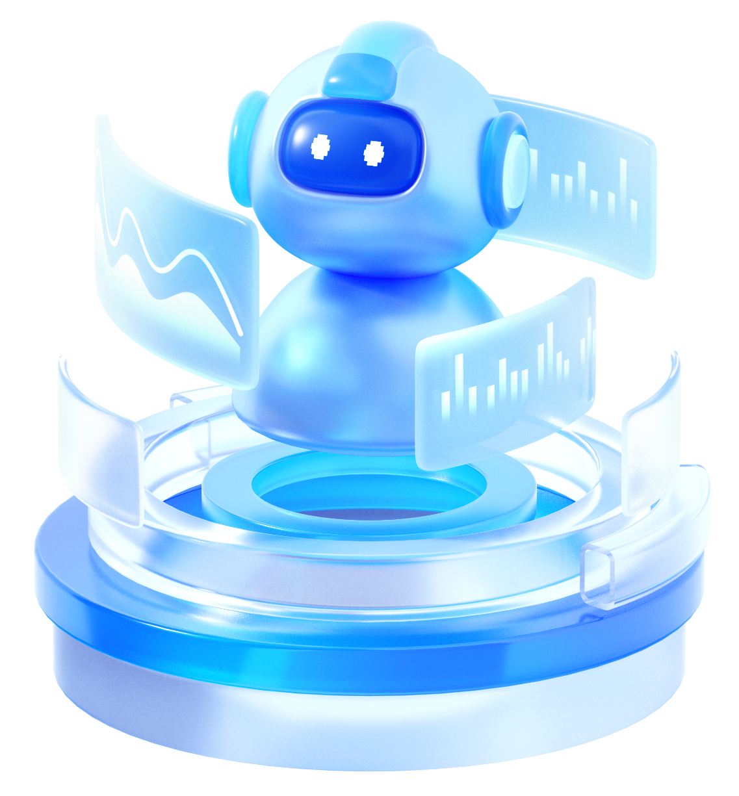
任务8.1
配音制作
任务8.2
音乐创作
任务8.3
音频优化处理

Slide 2

任务8.1 配音制作
配音文本是配音制作的基础，优质的配音文本需贴合场景、语气适配、节奏合理。

Slide 3

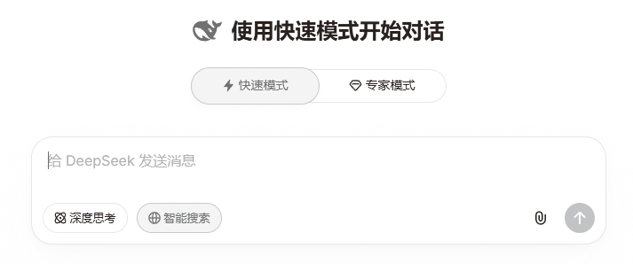
8.1.1使用DeepSeek生成配音文本
（1）开启新对话
进入DeepSeek网页版，开启新对话，进入对话界面。

Slide 4
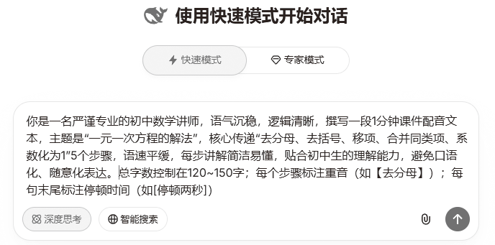
8.1.1使用DeepSeek生成配音文本
（2）输入提示词
结合生活类短视频场景需求设计提示词，明确语气、风格与节奏要求。

Slide 5
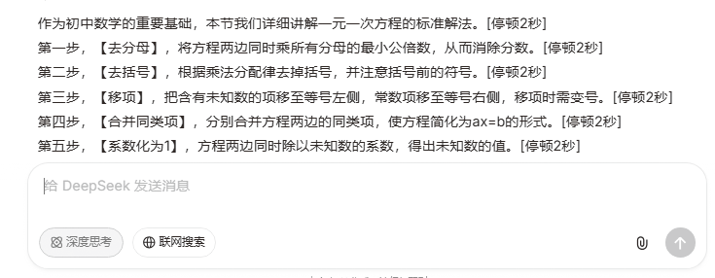
8.1.1使用DeepSeek生成配音文本
（3）生成文本
点击发送按钮，DeepSeek将自动生成贴合场景、语气适配、节奏合理的配音文本。

Slide 6
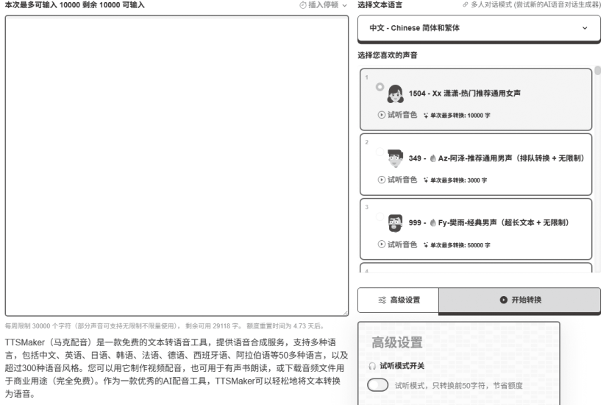

8.1.2使用TTSMaker制作配音
打开工具
访问TTSMaker官网
进入含文本输入框、音色调选等功能的界面

Slide 7
8.1.2使用TTSMaker制作配音
内容预处理
粘贴配音文本
删除停顿标记
标注多音字拼音

Slide 8
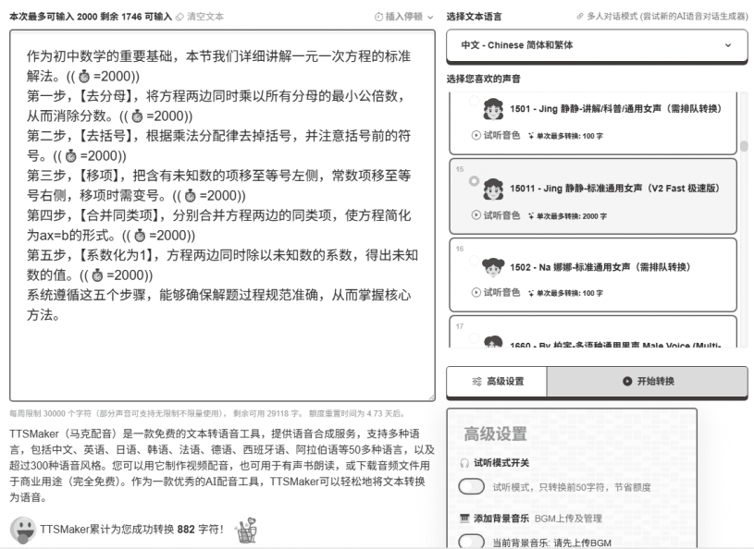
8.1.2使用TTSMaker制作配音
选择适配音色
按角色设定选适配音色
开启试听模式调整

Slide 9
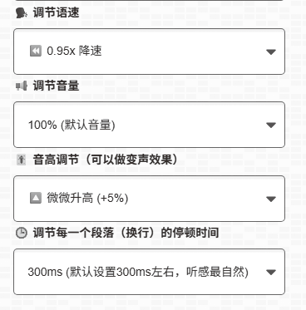
8.1.2使用TTSMaker制作配音
调节参数设置
调整语速、音量、音高
短视频建议语速0.95x、音量100%、音高+5%

Slide 10
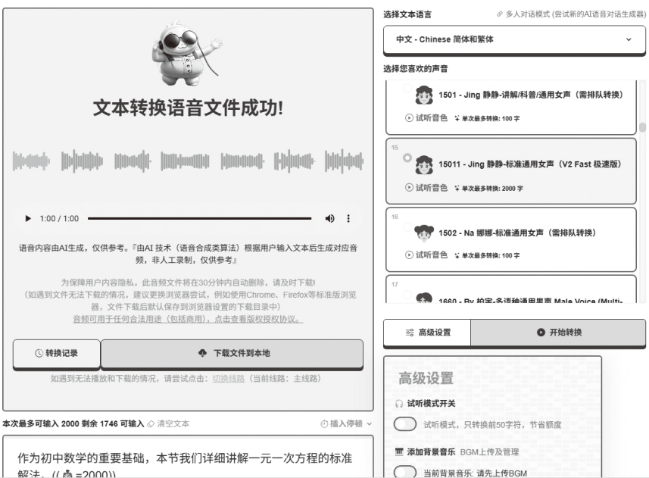
8.1.2使用TTSMaker制作配音
试听优化内容
点击开始转换后完整试听
排查读音、停顿、音量等
问题
调整后重新试听至满意
导出音频文件
确认无误后选择MP3等音频格式
点击下载文件到本地

Slide 11
练一练
使用DeepSeek生成一段小学微课配音文本，提示词需明确场景、文本要求和配音适配性；再用TTSMaker将文本转换为配音，要求语气温和、语速稍慢，重点语句加重语气，无背景音乐，转换完成后检查效果导出音频。

Slide 12
8.1
配音制作
8.2
音乐创作
8.3
音频优化处理

Slide 13
任务8.2 音乐创作
豆包的音乐生成功能以“零门槛创作、高自由度定制、强传播适配”为核心特色，无须使用者具备专业乐理知识，普通人也能快速产出原创歌曲与纯音乐，适配短视频配乐、日常记录等多元场景。

Slide 14
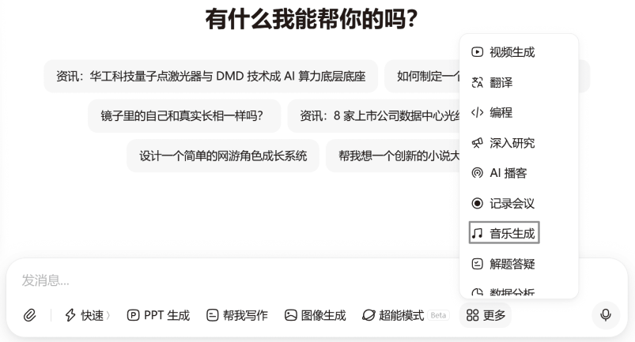
8.2.1 使用豆包进行音乐创作
操作准备
在豆包主界面选择“音乐生成”选项，即可进入创作功能界面。

Slide 15
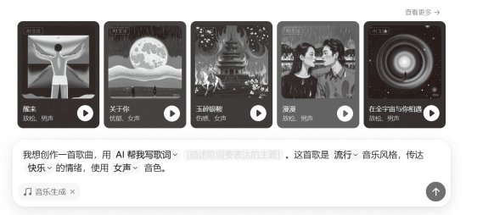
8.2.1 使用豆包进行音乐创作
创作方式
AI帮写歌词：输入主题、设置参数后生成。
自定义歌词：先确认歌词再设置参数。

Slide 16
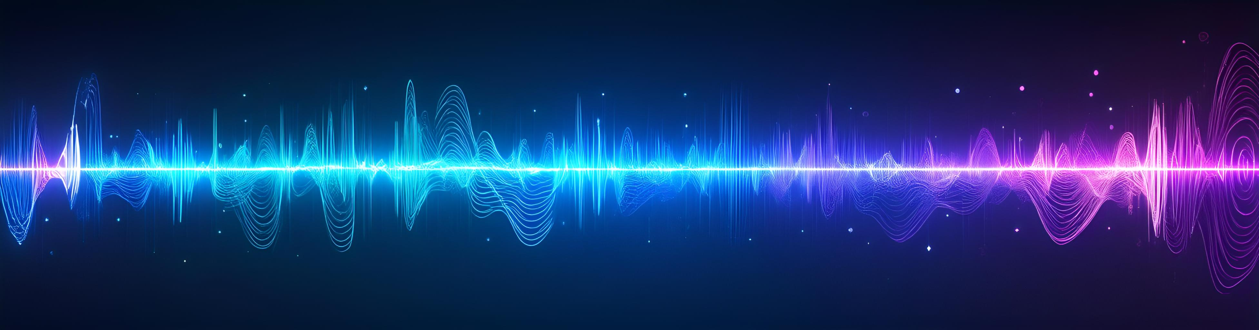
8.2.1 使用豆包进行音乐创作
后续管理
生成后的歌曲支持收藏、分享操作，不再需要的歌曲可直接删除。

Slide 17
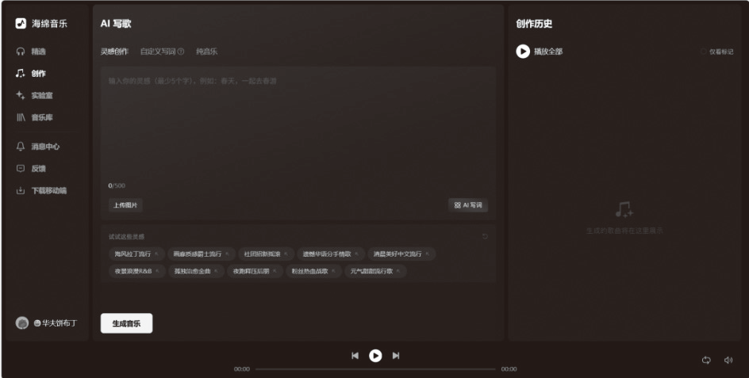
8.2.2使用海绵音乐进行音乐创作
操作准备
进入海绵音乐网页版
点击左侧菜单栏“创作”进入创作界面
根据需要选择灵感创作、自定义写词或纯音乐功能

Slide 18
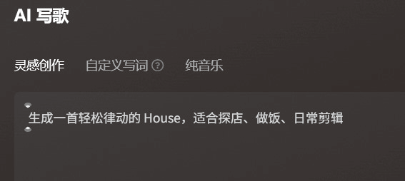
8.2.2使用海绵音乐进行音乐创作
创作流程
以灵感创作为例
输入至少5字的灵感内容或选择推荐标签
点击“AI写词”生成两种风格歌词
可编辑风格后点击“生成音乐”

Slide 19
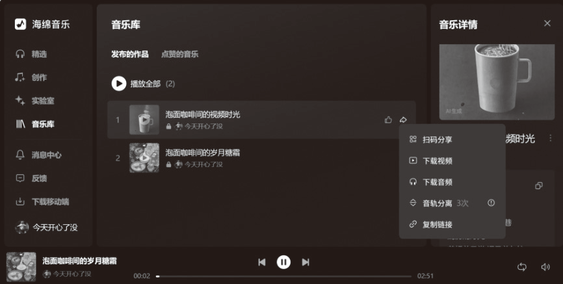
8.2.2使用海绵音乐进行音乐创作
发布下载
内容确认无误后点击“发布”，音乐将自动存入“音乐库”，可后续进行分享、下载等操作。

Slide 20
8.2.2使用海绵音乐进行音乐创作
核心优势
平台风格多样、定制化程度高，创作内容无版权纠纷，可直接用于商用场景。

Slide 21
练一练
设计一段产品促销短视频配乐的音乐灵感，使用海绵音乐生成原创背景音乐，要求配乐激昂欢快、时长20秒，“电子琴+鼓伴奏”风格，无人声，可商用。

Slide 22
8.1
配音制作
8.2
音乐创作
8.3
音频优化处理

Slide 23
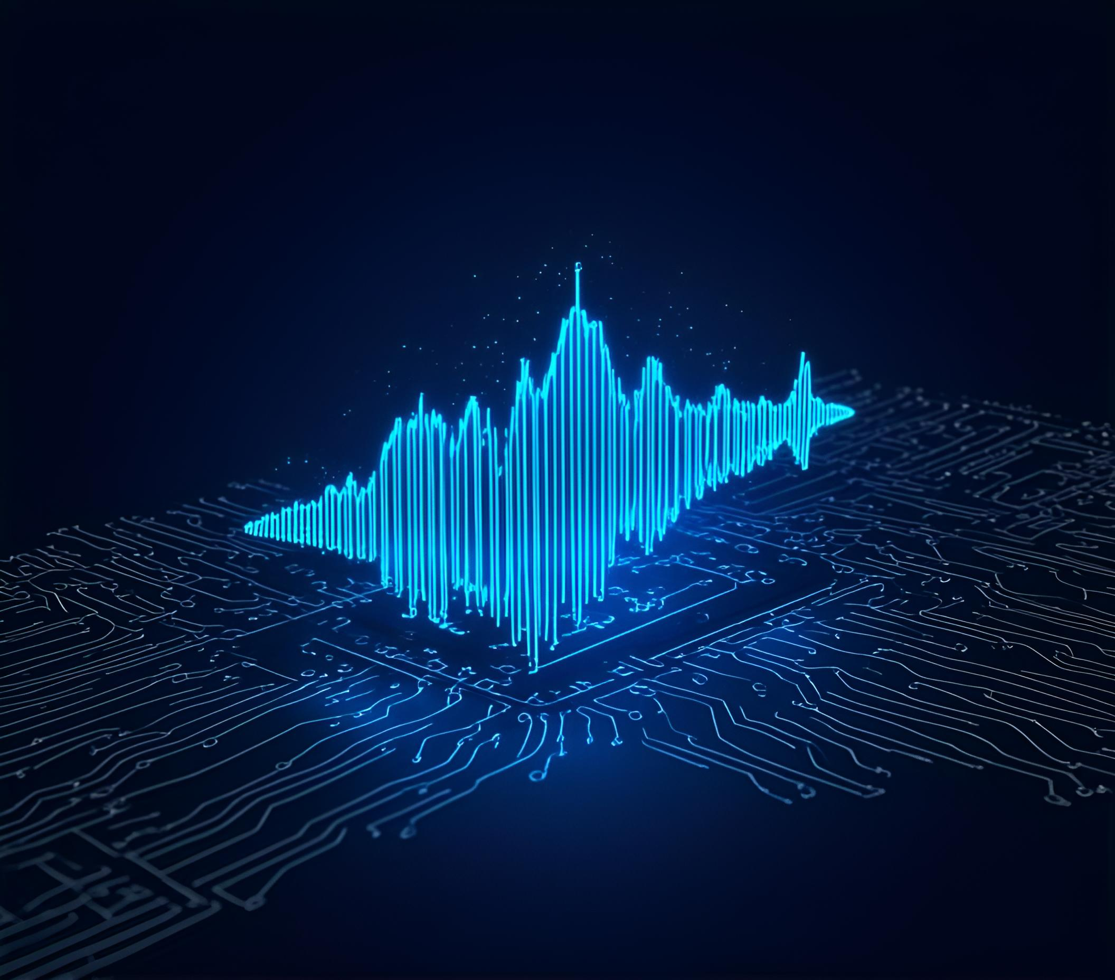
任务8.3 音频优化处理
8.3.1音频优化
AudioCleaner AI平台概述
基于AI技术的在线音频编辑平台，无需安装，上传音视频即可专业处理，适配多类用户需求。
1 噪声去除
可自动识别清除多种杂音，保留自然人声，按流程操作后可试听下载，支持手动调整参数。
2 人声去除
基于深度神经网络分离人声与伴奏，支持乐器分离，按流程操作即可获取目标音频。

Slide 24
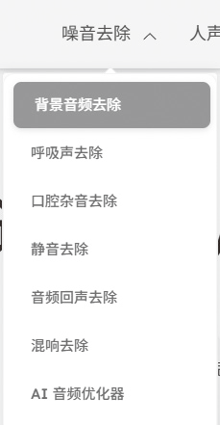
8.3.1音频优化
1 噪声去除
以对会议音频文件去除噪声为例。进入AudioCleaner AI平台后，在其首页的“噪声去除”菜单中选择“背景音频去除”命令。

Slide 25
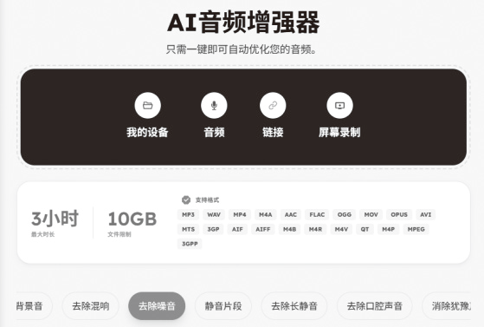
8.3.1音频优化
1 噪声去除
进入音频清理工具界面。单击“我的设备”按钮，在弹出的本地文件窗口中，选择需要处理的音频文件并完成上传。

Slide 26
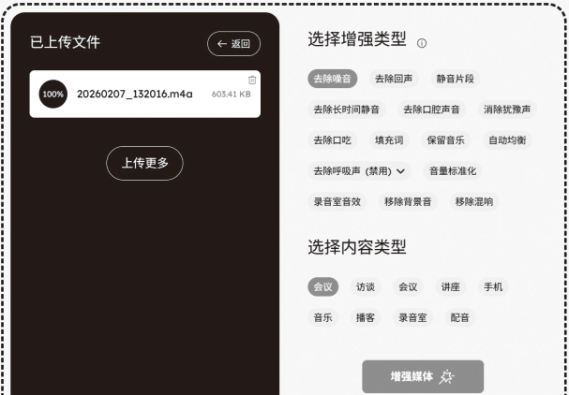
8.3.1音频优化
1 噪声去除
在“选择增强类型”中选择“去除噪声”选项，在“选择内容类型”中选择“会议”选项，然后单击“增强媒体”按钮，系统开始自动处理音频文件。

Slide 27
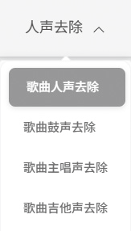
8.3.1音频优化
2 人声去除
以对歌曲音频文件分离人声为例，在首页的“人声去除”菜单中选择“歌曲人声去除”命令。

Slide 28
练一练
请准备两段音频：一段包含明显环境噪声（如风扇声、键盘声）的会议录音，以及一段带有人声的歌曲。将音频上传至—AudioCleaner AI 平台，完成以下操作：
（1）使用噪声去除功能，消除第一段音频中的环境噪声。
（2）使用人声去除功能，对第二段歌曲进行处理，分离出伴奏与人声。

Slide 29
8.3.2 AI音频处理——AudioCleaner AI
1 AI音频翻译
AudioCleaner AI平台的AI音频翻译器可自动识别外语语音并将其转换为目标语言音频，方便用户快速理解与传播多语言内容。
2 AI音频转文本
AudioCleaner AI平台的AI音频转文本可将语音内容自动转换为文本，适用于会议记录、字幕生成、内容归档等文字化处理场景。

Slide 30
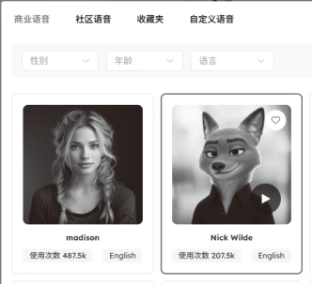
8.3.1音频优化
3 AI音频变声
AudioCleaner AI平台的变声器支持将原语音转换为多种类型的声音，适用于内容配音、角色演绎、隐私保护等创意或实用场景。
对英语音频进行语音更换。在“AI工具”界面的“AI音频处理”中，选择“变声器”选项。单击“选择语音”按钮。

